Slide 1
მყარი ნარჩენების ინტეგრირებული მართვა - ქუთაისი
– დამხმარე ტექნიკური ტრენინგი –
ტრენინგი
“მუნიციპალური ნარჩენების მართვის დაგეგმვა“
ნარჩენების მართვის გეგმის მომზადების პროცესი
როგორ ავაგოთ ნარჩენების მართვის გეგმა
(მუნიციპალური ნარჩენების მართვის გეგმის შინაარსი და აგებულება)
მომზადებულია იან რაიხენბახის მიერ,
მყარი ნარჩენების მართვის საერთაშორისო ექსპერტი,
INTECUS GmbH

Slide 2
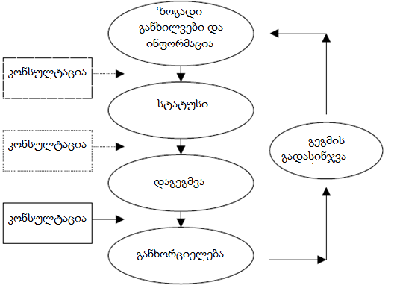
ნარჩენების მართვის გეგმის შემუშავება
ნარჩენების მართვის გეგმის ძირითადი ნაწილი
პროცესი
სფერო, მიზნები, ზოგადი ინფორმაცია, ხანგრძლივობა, პირობები, შეზღუვები, პრიორიტეტები/ხედვები
საწყისი პირობები (არსებული მდგომარეობის ნაწილი)
მაგ.: რაოდენობა, ხარისხი, შეგროვების დონე, ტექნიკური აღჭურვილობა, რეციკლირება/განთავსება, ფაქტობრივი ხარჯები (!), ხარჯების ამოღება/ფულადი სახსრების ხელმისაწვდომობა, ადმინისტრაციული/ ადამიანური შესაძლებლობები/ტექნიკური კვალიფიკაცია (ნმკ., მუხლი 14 (4) ა-დ, ზ, თ საჭიროების შემთხვევაში)

Slide 3
რა არის ნარჩენების მართვის გეგმა?
ნარჩენების მართვის კოდექსი, მუხლი 13 (3):
თითოეული მუნიციპალიტეტი იღებს მის ტერიტორიაზე წარმოქმნილი მუნიციპალური ნარჩენების მართვის 5-წლიან გეგმას. მუნიციპალური ნარჩენების მართვის გეგმა შესაძლებელია მოსაზღვრე მუნიციპალიტეტებმა ერთობლივად შეიმუშაონ.
→შესავალი თავი: მიზანი და კომპეტენცია
მუნიციპალური ნარჩენების მართვის გეგმა უნდა შეესაბამებოდეს ნარჩენების მართვის ეროვნულ სამოქმედო გეგმას და ამ კოდექსის მე-12 მუხლის მე-7 ნაწილით გათვალისწინებულ ცალკეული სახეობების ნარჩენების მართვის გეგმებს.
→თავი: სამართლებრივი მიმოხილვა
მუნიციპალური ნარჩენების მართვის გეგმის მიღებამდე ეწყობა საჯარო განხილვები, რომლებშიც მონაწილეობენ დაინტერესებული პირები და მოსაზღვრე მუნიციპალიტეტების წარმომადგენლები. საჯარო განხილვებს აწყობს (აწყობენ) შესაბამისი მუნიციპალიტეტი (მუნიციპალიტეტები)

Slide 4
რა არის ნარჩენების მართვის გეგმა?
ნარჩენების მართვის კოდექსი, მუხლი 13 (4): მუნიციპალური ნარჩენების მართვის გეგმა უნდა მოიცავდეს:
მოსახლეობისგან ნარჩენების შეგროვების არსებული სისტემის შესახებ ინფორმაციას;
შეგროვებული, აღდგენილი და განთავსებული არასახიფათო ნარჩენების რაოდენობისა და სახეობების შესახებ მონაცემებს;
მოსახლეობისგან შეგროვებული, აღდგენილი და განთავსებული სახიფათო ნარჩენების რაოდენობისა და სახეობების შესახებ მონაცემებს;
ნარჩენების დამუშავების საწარმოების ადგილმდებარეობის შესახებ ინფორმაციას;
მუნიციპალური ნარჩენების, მათ შორის, ბიოდეგრადირებადი ნარჩენებისა და შეფუთვის ნარჩენების, სეპარირებული შეგროვებისა და აღდგენის სისტემის დანერგვისათვის დაგეგმილი ღონისძიებების შესახებ ინფორმაციას;
ნარჩენების დამუშავების ახალი ობიექტების მშენებლობის გეგმებს;
ნარჩენების მართვის საკითხებზე საზოგადოების ცნობიერების ამაღლების პროგრამებს;
ნარჩენების მართვის სფეროში სხვა მუნიციპალიტეტებთან თანამშრომლობის მიზნით არსებული და დაგეგმილი ღონისძიებების შესახებ ინფორმაციას;
გეგმით გათვალისწინებული ღონისძიებების განხორციელების გზებსა და ვადებს, პასუხისმგებელ პირებს, სავარაუდო ხარჯებს და დაფინანსების წყაროებს.
→ ნარჩენების მართვის გეგმის სხვა მნიშვნელოვანი საკითხები

Slide 5
ნარჩენების მართვის გეგმის მომზადება: ზოგადი ფორმატის დაზუსტება
მიზნები:
[1-ლი ტრენინგი]: რისი მიღწევა გსურთ ნარჩენების მართვის გეგმით?
ნარჩენების სათანადო შეგროვებისა და განთავსების უზრუნველყოფა;
მოსაკრებლის უზრუნველყოფა სოციალური ასპექტების გათვალისწინებით;
მოსახლეობისა და ტურისტების სუფთა ქალაქით უზრუნველყოფა
დასაქმების მხარდაჭერა;
კლიმატის დაცვის ზომების ხელშეწყობა;
ასოციაციების შესაქმნელად სამართლებრივი საფუძვლის მომზადება.
☞ დამატებით იხილეთ „ნარჩენების მართვის გეგმის მიზნები“
შესაბამისი კანონმდებლობა

Slide 6
ნარჩენების მართვის გეგმის მომზადება: საწყისი პირობების დაზუსტება (არსებული მდგომარეობის ნაწილი)
პირობები
დაფარული ტერიტორია და პირობები - ადგილმდებარეობა, ზომა, სიმაღლე ზღვის დონიდან, კლიმატი
მოსახლეობა - რაოდენობა, ასაკობრივი კლასები, სოციალური სტატუსი/დასაქმება - აგრეთვე მოსახლეობის დინამიკა/მიგრაცია, სეზონური ცვლილებები (ტურიზმი)
სტრუქტურა - საცხოვრებელი სახლები/შენობა ნაგებობები, რაოდენობა/სოფლის ზომა - შესაბამისი ინფრასტრუქტურა (საგზაო/სარკინიგზო კავშირები) - ადგილობრივი მრეწველობა
მყარი ნარჩენების მართვის პასუხისმგებლობის განაწილება
არსებული შეზღუდვების ჩათვლით

Slide 7
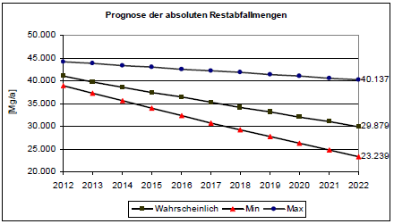
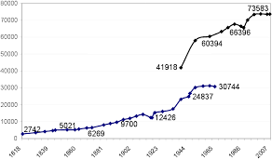
ნარჩენების მართვის გეგმის მომზადება: ანალიზი (არსებული მდგომარეობისა და დაგეგმვის ნაწილი)
პირობები
მაგ.: მოსახლეობა - რაოდენობა, ასაკობრივი კლასები, სოციალური მდგომარეობა/დასაქმება - აგრეთვე მოსახლეობის დინამიკა/მიგრაცია, სეზონური ცვლილებები (ტურიზმი)
გააანალიზეთ და აჩვენეთ ისტორიული განვითარება
→
ეს საჭიროა დაგეგმვის მიზნით (პროგნოზის საფუძველი)!!!

Slide 8
ნარჩენების მართვის გეგმის მომზადება: არსებული მდგომარეობის ნაწილი
რაოდენობა და ხარისხი
სად წარმოიქმნება (ნარჩენების წარმოქმნის წყაროები)
რამდენი წარმოიქმნება - რამდენი გროვდება (წარმოქმნილი ნარჩენების სრული რაოდენობა არ გროვდება!) - წარმოქმნა დიდწილად დამოკიდებულია ნარჩენების წყაროზე, ინდივიდებზე, სეზონზე, სოციალურ მდგომარეობაზე - შეგროვება დიდწილად დამოკიდებულია ქცევაზე, ტექნიკურ აღჭურვილობაზე, მომსახურებაზე
რა გროვდება (ნარჩენების ტიპი, მასალების შემადგენლობა)
როგორია შეგროვების ხარისხი - ვრცელდება მასალების მიზნობრივი ნაკადების შემთხვევაში (წყაროზე სეპარირება)
როგორ იცვლება ხარისხი (სეზონური ცვლილება)

Slide 9
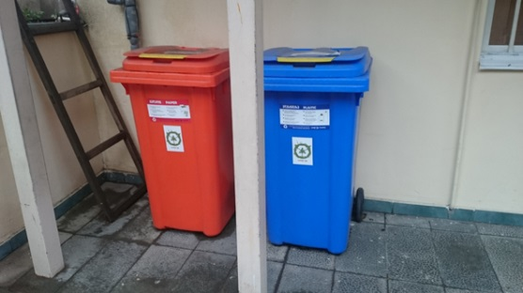
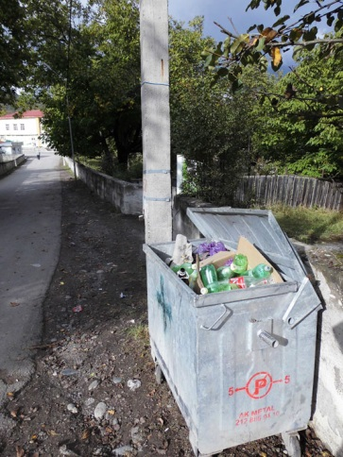
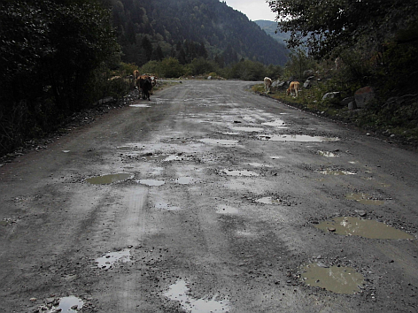
შეგროვება
რა მომსახურება არის შემოთავაზებული - მოსახლეობა როგორ იშორებს ნარჩენებს - რომელი მასალებისთვის
დაფარვის რა დონეა მიღწეული (ადგილები/მოსახლეობა დაკავშირებულია/არ არის დაკავშირებული აღნიშნულ მომსახურებასთან)
შეგროვების პარამეტრები (კონტეინერების რაოდენობა/მოცულობა/ განლაგება)
შეგროვების სიხშირე (რამდენად ხშირად გროვდება)
სეპარირებული შეგროვება (როგორ, როდის, საზოგადოების ცნობიერება)

Slide 10
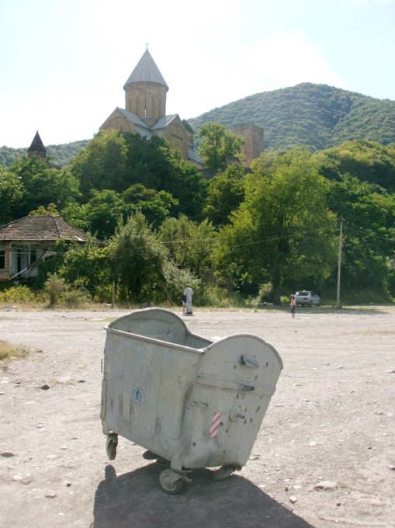
ტექნიკური აღჭურვილობა
რა მოწყობილობებია ხელმისაწვდომი/მათგან რომელი გამოიყენება - შეგროვებისთვის (მაგ. კონტეინერები) - ასაღებად (მაგ. ამწე სატვირთოები) - ტრანსპორტირებისთვის (მაგ. სატვირთო მანქანები) - დამუშავებისთვის (მაგ. ბულდოზერი, ამწე-კრანი, პრესი)
რამდენი მათგანი
სად მდებარეობს/ვინ იყენებს
რა მდგომარეობაშია აღჭურვილობა (რა არის მოხმარების დაგეგმილი პერიოდი/ როდის გადის ექსპლუატაციის ვადა)
რა მოცულობაა გამოსადეგი

Slide 11
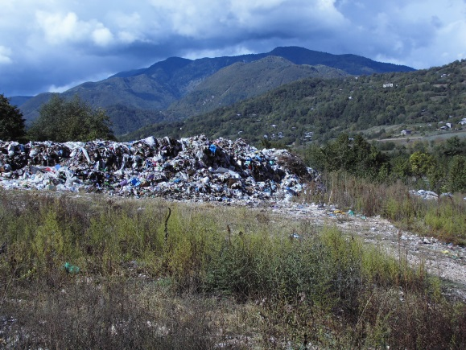
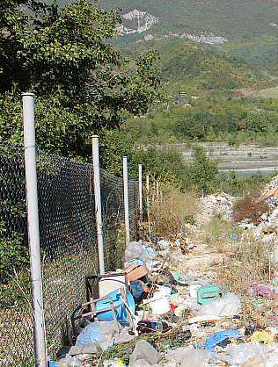
ნარჩენების დამუშავების საწარმოები
ადგილმდებარეობა და ტიპი (მაგ.: ღია ნაგავსაყრელი)
მდგომარეობა - ხელმისაწვდომობა (როგორ? ვინ?) - უსაფრთხოების ზომები (მაგ.: ღობე) - პერიოდულად განმეორებადი პრობლებემი (მაგ.: ხანძარი, დატბორვა, დრეიფი (მიწის დაცურება) - ზომა/სამუშაო მოცულობა
ოპერირება - გამოყენების სიხშირე/ განთავსებული ნარჩენების რაოდენობა - მონიტორინგი (მაგ.: აწონვა, დაცვა, ზედამხედველობა, შემოწმება) - უსაფრთხოების/დამუშავების მიზნით გატარებული ღონისძიებები (მაგ.: ნიადაგით გადაფარვა) - (მესამე მხარის) საქმიანობა (მასალების შეგროვება, საქონლის ძოვება)
სხვა თავისებურებები მაგ.: სამომავლო გამოყენების კუთხით

Slide 12
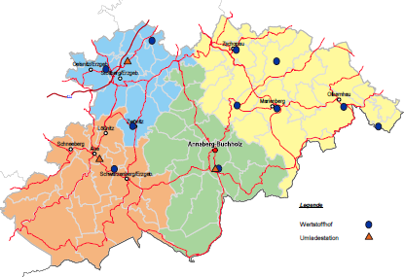
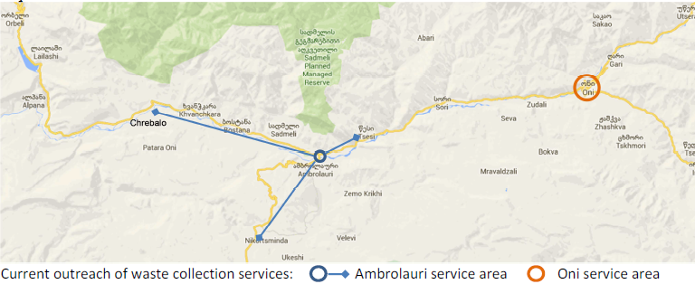
ნარჩენების მართვის გეგმის მომზადება: ვიზუალიზაცია (არსებული მდგომარეობისა და დაგეგმვის ნაწილი)
ნარჩენების გადამამუშავებელი საწარმოები
მაგ.: ტიპი, ადგილმდებარეობა და მდგომარეობა
შეგროვების ინფრასტრუქტურა და დაფარვის ზონა
(თუ შესაძლებელია) იმუშავეთ რუკებთან

Slide 13
ხარჯები/დაფინანსება
რა ხარჯებთან არის დაკავშირებული ნარჩენების მართვა? - შეგროვება - ტრანსპორტირება - განთავსება - პერსონალი/ ადმინისტრირება
კავშირი რაიმე სხვა საქმიანობასთან (მაგ. წყლის/კანალიზაციის სერვისი, სასაფლაოები)
ხარჯების ამოსაღებად გამოყენებული მექანიზმები - დაწესებული მოსაკრებელი - მოსაკრებლის ამოღება, დეფოლტი (მოსაკრებლის გადახდაზე უარის თქმა)
დაფინანსების სხვა წყაროები/ფონდები

Slide 14
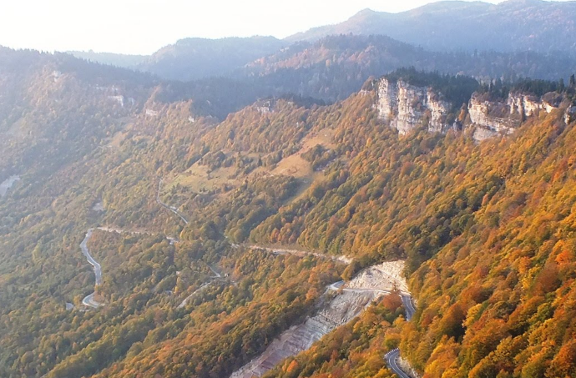
შეზღუდვები
შენიშვნა: ვრცელდება (დროებითი) შეზღუდვების აღიარების სამართებლივი შედეგები
მაგ.: ასაწონი ხიდების/აღჭურვილობის არარსებობა ადამიანური რესურსების/კვალიფიკაციის უკმარისობა
Nakerala pass (1,200m a.s.l.)
დღემდე გამოკვეთილი ხარვეზები /
შეზღუდვები
ტოპოგრაფიული (მათ შორის კლიმატური) პირობები → ხელს უშლის ეფექტურ შეგროვებას, ტერიტორიის მთლიანად მოცვას, ტრანსპორტირებას
ასაწონი ხიდების/ნარჩენების შესახებ ჩანაწერების არარსებობა → შეზღუდულია ნარჩენების რაოდენობასთან დაკავშირებული ინფორმაცია
ადამიანური რესურსების/კვალიფიკაციის უკმარისობა → ამცირებს კონტროლს, თუმცა მიუთითებს ოპტიმიზაციისა და ასოციაციების შექმნის აუცილებლობაზე!
აღჭურვილობის შესაძენი სახსრების არარსებობა ნარჩენების მართვის გეგმა: მოახდენს გამოყენების ოპტიმიზაციას, მოსაკრებლის შეგროვებას, გამოკვეთავს შესყიდვის საჭიროებებს
დაბალი საზოგადოებრივი ცნობიერება ნარჩენების მართვის გეგმა: იგეგმება ცნობიერების კუთხით მუშაობა

Slide 15
როგორ უნდა მოაგვაროს ეს საკითხი ნარჩენების მართვის გეგმამ
მარეგულირებული დებულებები
ამ შემთხვევაში: ტექნიკური რეგლამენტი მუნიციპალური ნარჩენების შეგროვებისა და დამუშავების წესის შესახებ (კანონქვემდებარე აქტი მუნიციპალური ნარჩენების შეგროვების შესახებ)
მუხლი 9. შეგროვების სისტემის დაგეგმვა და განხორციელება
3. მუნიციპალური ნარჩენების შეგროვებისა და ტრანსპორტირების სისტემის დაგეგმვისა და შემუშავებისას, მუნიციპალიტეტებმა უნდა განსაზღვრონ და მოახდინონ პრობლემების იდენტიფიცირება, რომლებიც აფერხებს სათანადო შეგროვებისა და ტრანსპორტირების მომსახურების გაწევას. მათ შორის უნდა გაითვალისწინონ შემდეგი საკითხები:
ა) რესურსების არასაკმარისი მობილიზება;
ბ) იმპორტირებულ ტექნიკაზე დამოკიდებულება;
გ) დაფინანსების არასათანადო და არასაკმარისი წყაროები;
დ) არასათანადო ტექნოლოგიების გამოყენება;
ე) მენეჯერული და ტექნიკური უნარების ნაკლებობა;
ვ) არათანაბრად განაწილებული მომსახურება.

Slide 16
როგორ უნდა მოაგვაროს ეს საკითხი ნარჩენების მართვის გეგმამ
ზოგიერთი რეკომენდაცია
ხარვეზების/შეზღუდვების/პრობლემების იდენტიფიცირება (დაინტერესებული მხარეების/საზოგადოების დახმარებითაც)
სექტორების მიხედვით დახარისხება (მაგ.შეგროვებასთან დაკავშირებული, განთავსებასთან დაკავშირებული) და მოსალოდნელი გავლენა/ პრიორიტეტი
შექმენით პირველი თავი/სექცია რომელიც ხაზს გაუსვამს ამ (პრინციპულ/მთავარ) ხარვეზებს/პრობლემებს და მათ გავლენას ნარჩენების მართვის გეგმაზე
მოგვიანებით (დაგეგმვის პროცესში) დაგეგმვის თითოეულ ეტაპის დაწყებისას (გეგმის თავი/სექცია) გაიმეორეთ ხარვეზები/პრობლემები , იმ არგუმენტების მითითებით თუ რატომ შემუშავდა გეგმა იმ გზით რა მეთოდითაც შეიქმნა და როგორ პასუხობს ეს ყველაფერი აღწერილ ხარვეზებს/პრობლემებს

Slide 17
როგორ უნდა მოაგვაროს ეს საკითხი ნარჩენების მართვის გეგმამ
მაგალითები ქუთაისის ნარჩენების მართვის სამოქმედო გეგმიდან 2015-2020
ნარჩენების წარმოქმნის ტემპების სწრაფი ზრდა და ნარჩენებით გარემოს უკონტროლო დაბინძურება, ერთ-ერთი ყველაზე აქტუალური პრობლემაა.
2.5. მუნიციპალური ნარჩენების შეგროვების და გატანის ორგანიზება:
კონტეინერების განთავსება სერიოზული პრობლემაა
სეპარირებულ შეგროვებასთან დაკაშირებული პრობლემები:
არასაკმარისი პოტენციალი ადგილზე სეპარირებული ნარჩენების რეციკლირების კუთხით
ნარჩენების დახარისხების და შეგროვების არასაკმარისად განვითარებული მეთოდები
ქუთაისში ნარჩენების დამახარისხებელი ცენტრების ან ქარხნების არარსებობა
2.10. სახიფათო ნარჩენების მართვა
მიუხედავად იმისა რომ სამედიცინო ნარჩენების შეგროვება და სხვადასხვა სამედიცინო დაწესებეულებებიდან ნარჩენების უტილიზაცია ხდება სხვადასხვა სპეციალური კომპანიების მიერ, სამედიცინო ნარჩენების ნაწილი საყოფაცხოვრებო ნარჩენებში ხვდება და შედეგად ქუთაისის ნაგავსაყრელზე აღმოჩნდება ხოლმე, რაც განსაკუთრებული პრობლემაა. აღსანიშნავია, რომ საქართველოში სახიფათო ნარჩენების მართვის სისტემა და შესაბამისი ნაგავსაყრელი არ არსებობს.
2.11. ინერტული ნარჩენების მართვა
ინერტული ნარჩენების წარმომქმნელები პრობლემებს აწყდებიან როდესაც მათ გატანას/მოშორებას ან განთავსებას ცდილობენ. ქალაქს ინერტული ნარჩენების განსათავსებლად ტერიტორია არ გააჩნია.

Slide 18
როგორ უნდა მოაგვაროს ეს საკითხი ნარჩენების მართვის გეგმამ
აგრეთვე ეხება სხვა საკითხებს, როგორიცაა:
უკანონო/ძველი ნაგავსაყრელები
ცხოველური ნარჩენების პრობლემა („ბეიკერის ორმო“)
.....
თუმცა
დარწმუნდით, რომ ეს ექცევა ნარჩენების მართვის გეგმის („მუნიციპალური ნარჩენების“) ფარგლებში და მუნიციპალიტეტის კომპეტენციაში
პრობლემის, ან მუნიციპალიტეტის მხრიდან შეშფოთების არსებობის შემთხვევაში. მიმართეთ შესაბამის კანონმდებლობას ან მასში არსებულ ხარვეზებს მაგ.: მომავალი კანონქვემდებარე აქტი ცხოველური ნარჩენების მართვის შესახებ (2017 წლის ოქტომბერი)

